Slide 1
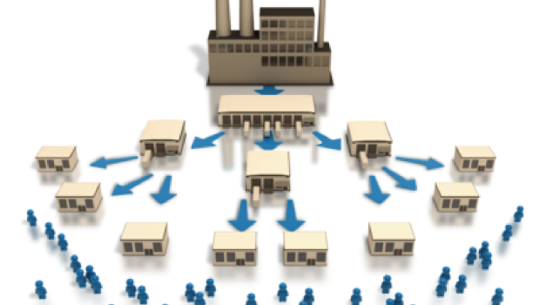
Canales de Distribución

Slide 2
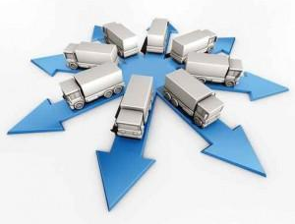
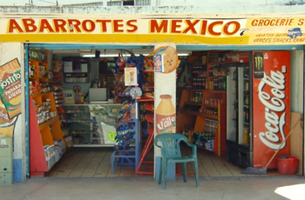
DEFINICIÓN
Son las vías elegidas por una empresa que un producto recorre desde que es creado hasta que llega al consumidor final.

Slide 3

La elección de los canales de distribución suelen ser a largo plazo y hay que tener ciertas variables en cuenta para una buena elección:
Los elementos implicados dentro de un canal de distribución suelen ser el productor, mayorista, minorista y consumidor final.
Al establecer una canal, hay que conocer los distintos intermediarios y cómo pueden influir en el producto.

Slide 4
Productor
Es la empresa que crea o elabora el producto que se va a comercializar.
Mayorista
Empresas con gran capacidad de almacenamiento que compran al productor para revender el artículo. Esta reventa no suele destinarse al consumidor final.
Minorista
También conocido como detallista, son negocios pequeños que compran el producto o al productor o al mayorista para venderlo al consumidor final. Es el último eslabón del canal de distribución.
Un minorista tiene un contacto directo con el cliente final, por ello, puede influir enormemente en las ventas de los productos que están comercializando.

Slide 5
